Slide 1
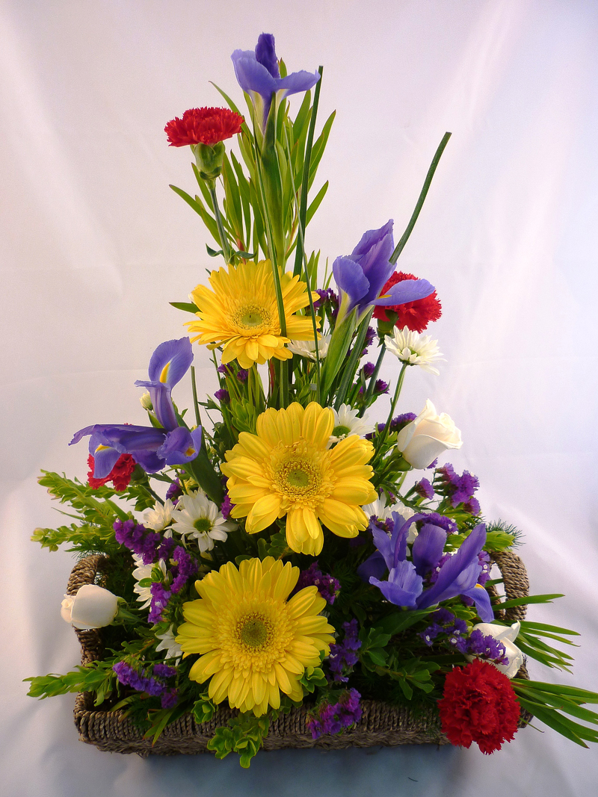
শুভেচ্ছা

Slide 2
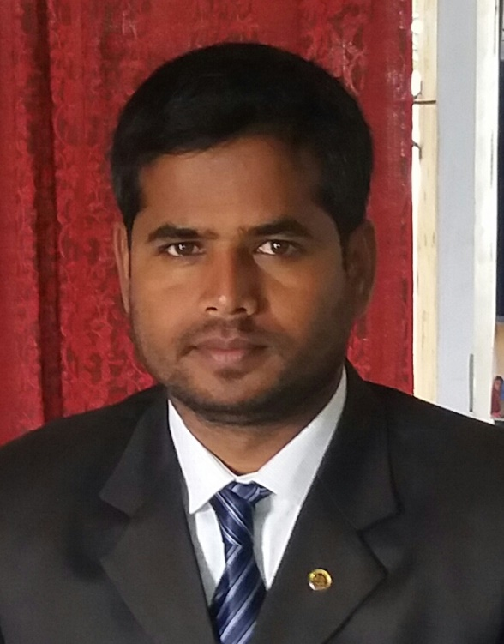
শিক্ষক পরিচিতি
মোঃ আলমগীর হোসেন
সহকারী শিক্ষক
পূর্ব বাসুলী সরকারি প্রাথমিক বিদ্যালয়
খানসামা, দিনাজপুর।

Slide 3
শিখনফল
১,২,২ পরিবেশ দূষণ কী তা বলতে পারবে।
১,২,৩ দূষণের উৎস সমুহ চিহ্নিত করতে পারব ।
১,২,৪ বিভিন্নভাবে বায়ুদূষণ ও পানিদূষণ হয় তা বলতে পারবে ।

Slide 4
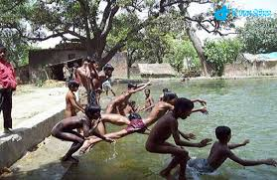
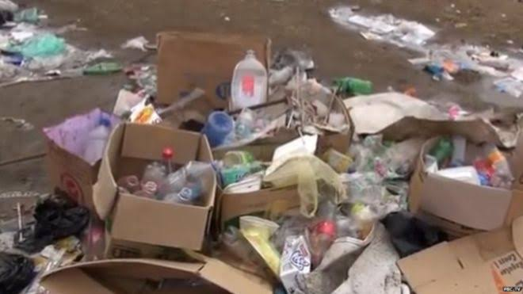
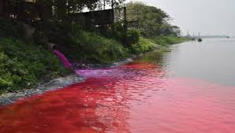
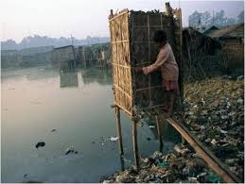
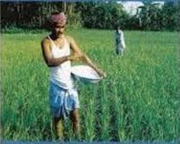
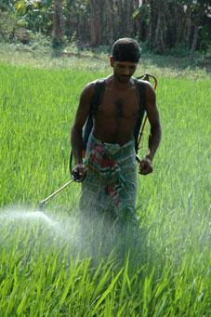
পানি দূষণের কারণ
পানিতে ময়লা ফেলা
পানিতে পয়ঃনিষ্কাশন করা
পানিতে গোসল করা
পানিতে পায়খানা করা
জমিতে কীটনাশক ও স্প্রে করা

Slide 5

পানিতে গোসল করা । ।
পয়ঃনিষ্কাশন ও
গৃহস্থালির বর্জ্য পদার্থ ।
কাপড় ধোয়া ।
পানি দূষণের কারণ
জমিতে কীটনাশক ও রাসায়নিক সার প্রয়োগের ফলে।
কলকারখানার বজ্য।
পানিতে ময়লা
ফেললে ।

Slide 6
পানি দূষণের প্রভাব
১। মানুষ কলেরা বা ডায়ারিয়া রোগে আক্রান্ত হচ্ছে ।
২। জলজ প্রাণী মারা যাচ্ছে ।

Slide 7
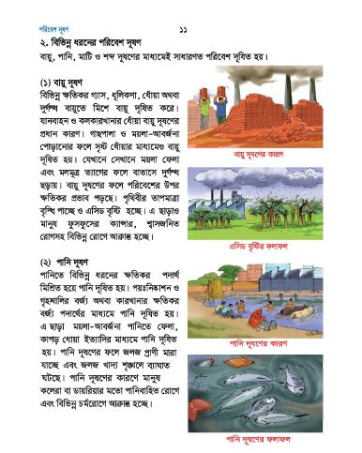
পৃষ্ঠাঃ১১

Slide 8
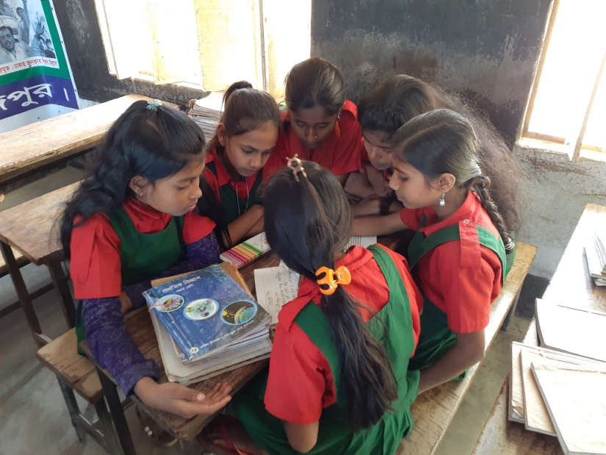
বেলি
দলীয় কাজ
গোলাপ
পানি দূষনের কারন উল্লেখ কর।।
পানি দূষণের ফলে পরিবেশের
উপর কি প্রভাব পড়ে।

Slide 9
মূল্যায়ণ
১। পানি দূষণের ৫ টি কারণ লিখ।
২। পানি দূষণের ৫ টি প্রভাব লিখ।

Slide 10

ধন্যবাদ

